Slide 1
Безопасность в интернете
Автор: Диденко Мария

Slide 2


Безопасность в интернете.
Компьютерная безопасность - раздел безопасности характеризующий невозможность возникновения ущерба компьютера, превышающего величину приемлемого ущерба для него от всех выявленных и изученных источников его отказов в определенных условиях работы и на заданном интервале времени.

Slide 3

Не безопасный интернет.
Часто наш безопасный интернет становится опасным благодаря нашей не внимательности. Поэтому заходя на шпионские мошеннические сайты мы жалеем, что заказали или скачали что-нибудь на них.

Slide 4


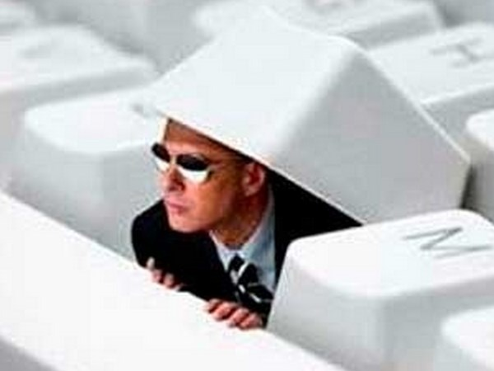
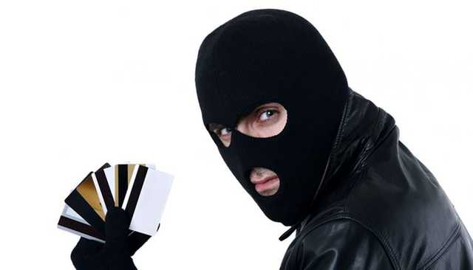

Серьезные киберугрозы.
Шпионское ПО.
Спам.
Фишинговые атаки.
Вирусы и вредоносные программы.
Мошеннические операции.

Slide 5
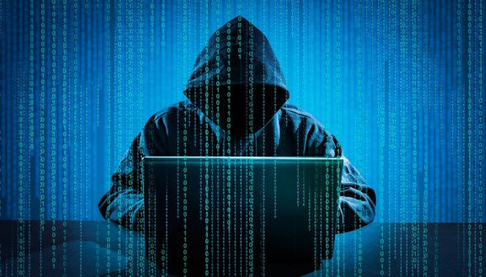
Хакер.
Начиная с конца 20 века в массовой культуре появилось новое значение — «компьютерный взломщик», программист, намеренно обходящий системы компьютерной безопастности.
Часто IT-хакеров классифицируют на разные виды, из которых двумя основными являются «белая шляпа» и «чёрная шляпа». Черными шляпами называют киберпреступников тогда как белыми шляпами прочих специалистов по информационной безопасности или исследователей IT-систем, не нарушающих закон.

Slide 6
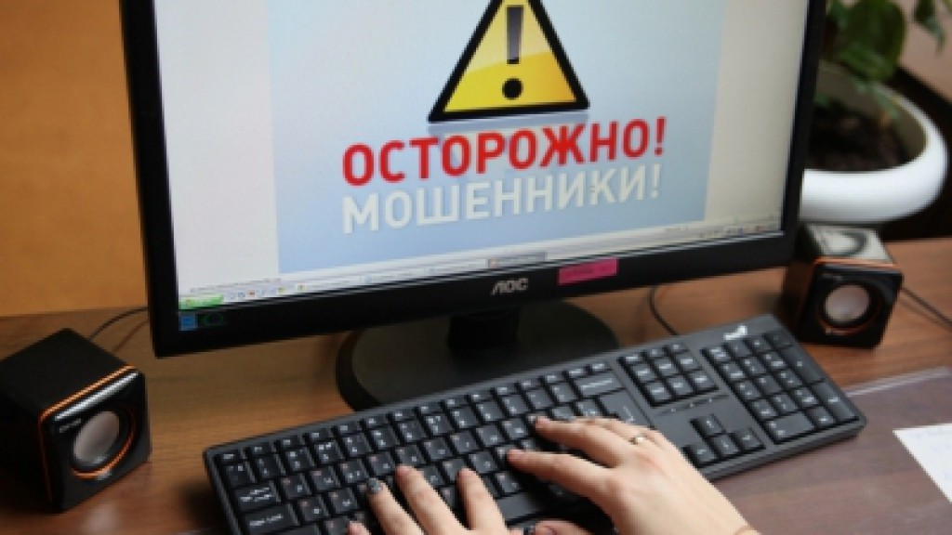
Мошенничество в интернете
3 распространенных вида мошенничества в интернете.
Золото Лимпопо
Удар по кошельку
Рыбалка по-хакерски

Slide 7

Как бороться с хакерами?
Есть много приложений которые не позволяют хакерам проникать в ваш компьютер. Например: бороться с хакерами на сервере несложно: настройте Firevall, регулярно обновляйте всё ПО, настройте систему обнаружения вторжений, читайте рассылки безопасности используемого вами ПО.

Slide 8
Информация из сайтов:
https://ru.wikipedia.org/wiki/%D0%A5%D0%B0%D0%BA%D0%B5%D1%80
https://rg.ru/2015/02/04/moshenniki-site.html
https://toster.ru/q/37903
https://ru.wikipedia.org/wiki/%D0%9A%D0%BE%D0%BC%D0%BF%D1%8C%D1%8E%D1%82%D0%B5%D1%80%D0%BD%D0%B0%D1%8F_%D0%B1%D0%B5%D0%B7%D0%BE%D0%BF%D0%B0%D1%81%D0%BD%D0%BE%D1%81%D1%82%D1%8C

Slide 9

Спасибо за внимание!!!
Будьте осторожны с сайтами которых вы не знаете!
Не поддавайтесь мошейничеству и шпионству через компьютер и мобильный телефон!
Выбирайте только:

